Slide 1
Kwaliteits Controle Bureau
Fytosanitair Specialist
Peter Rozenboom

Slide 2
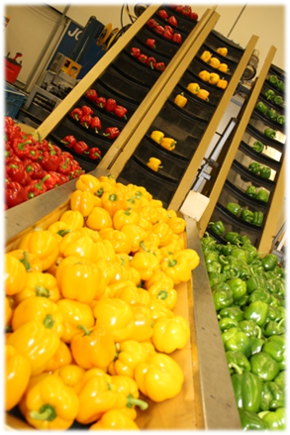

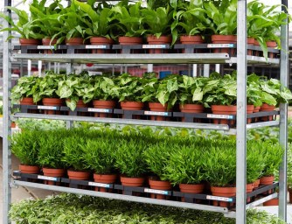
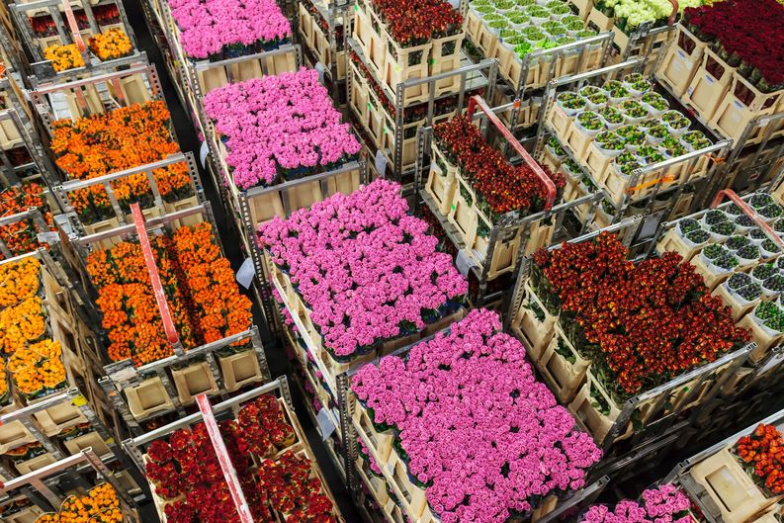
KCB

Slide 3
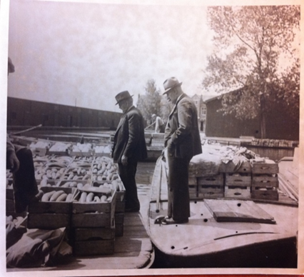
KCB
Opgericht in 1924 door teelt en handel
ZBO (privaatrechtelijke stichting)
Slechts publiekrechtelijke taken
Accreditatie NEN/EN ISO 17020
Financiering door bedrijfsleven

Slide 4

Nieuwe regelgeving plantenpaspoort
- Exporteurs
- Importeurs
- Handel EU
KCB: praktische uitvoering en autorisatie bij handelsbedrijven

Slide 5
Registratieplicht marktdeelnemers
- Exporteurs
- Importeurs
- Handel EU
Nieuwe handelsbedrijven registratie via KCB

Slide 6

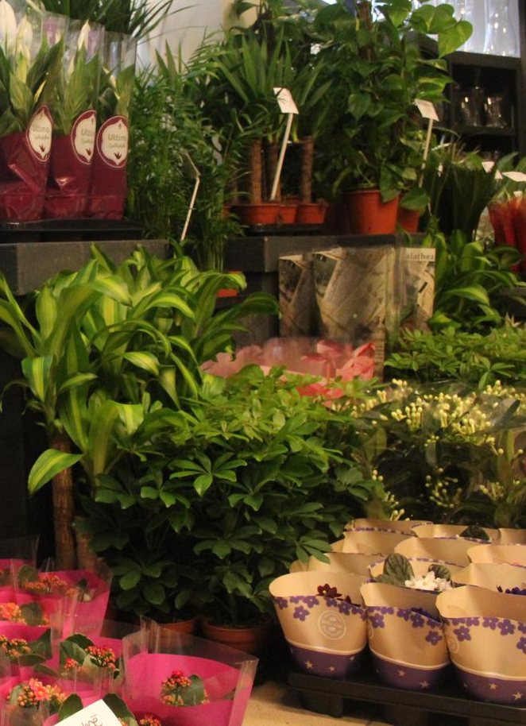
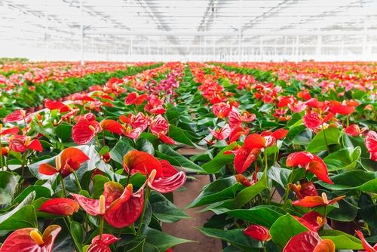
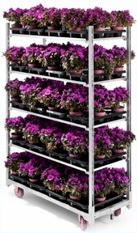
Teler
Handel
Verkooppunt

Slide 7
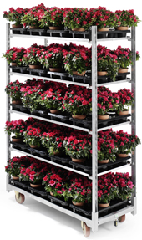
Teler
Registratie(Naktuinbouw)
Geautoriseerd afgifte plantpaspoort
Afgifte plantpaspoort per kleinste handelseenheid

Slide 8
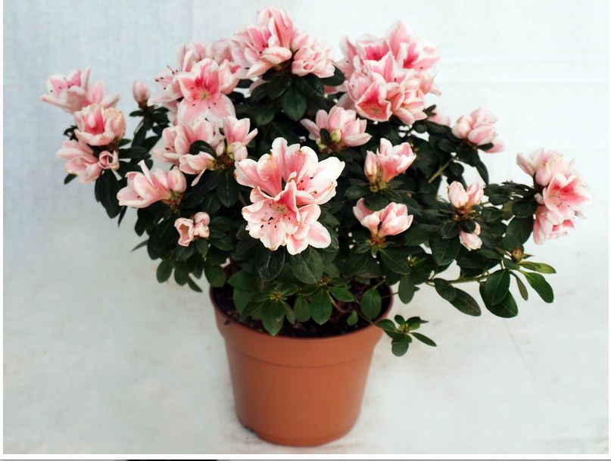
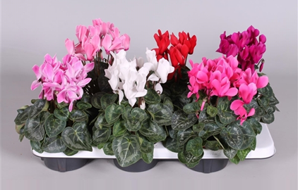
Teler
Afgifte plantpaspoort per kleinste handelseenheid
Handelseenheid moet tot het laatste verkooppunt bij elkaar blijven

Slide 9
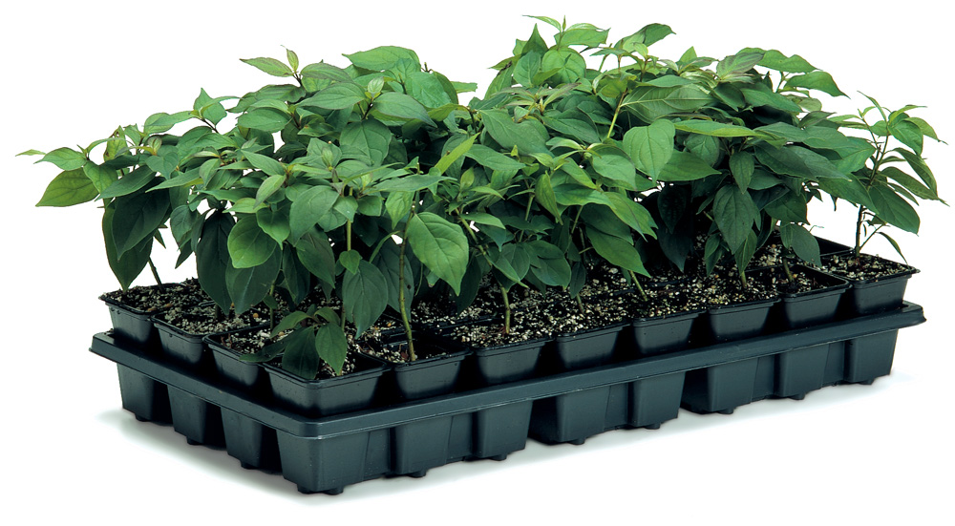
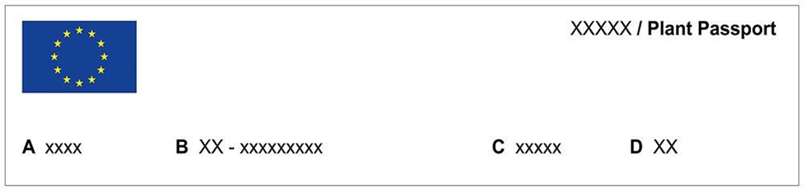
Teler
Botanische naam
Fyto registratie nummer
C Traceerbaarheids code
Land van oorsprong

Slide 10

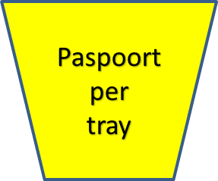
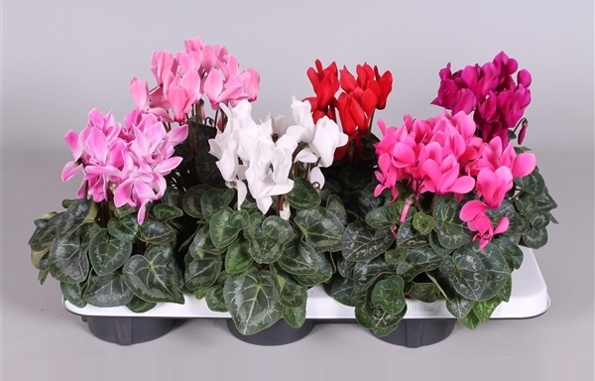
Handel
Registratie(KCB)
Bedrijfsadministratie leverancier - afnemer

Slide 11
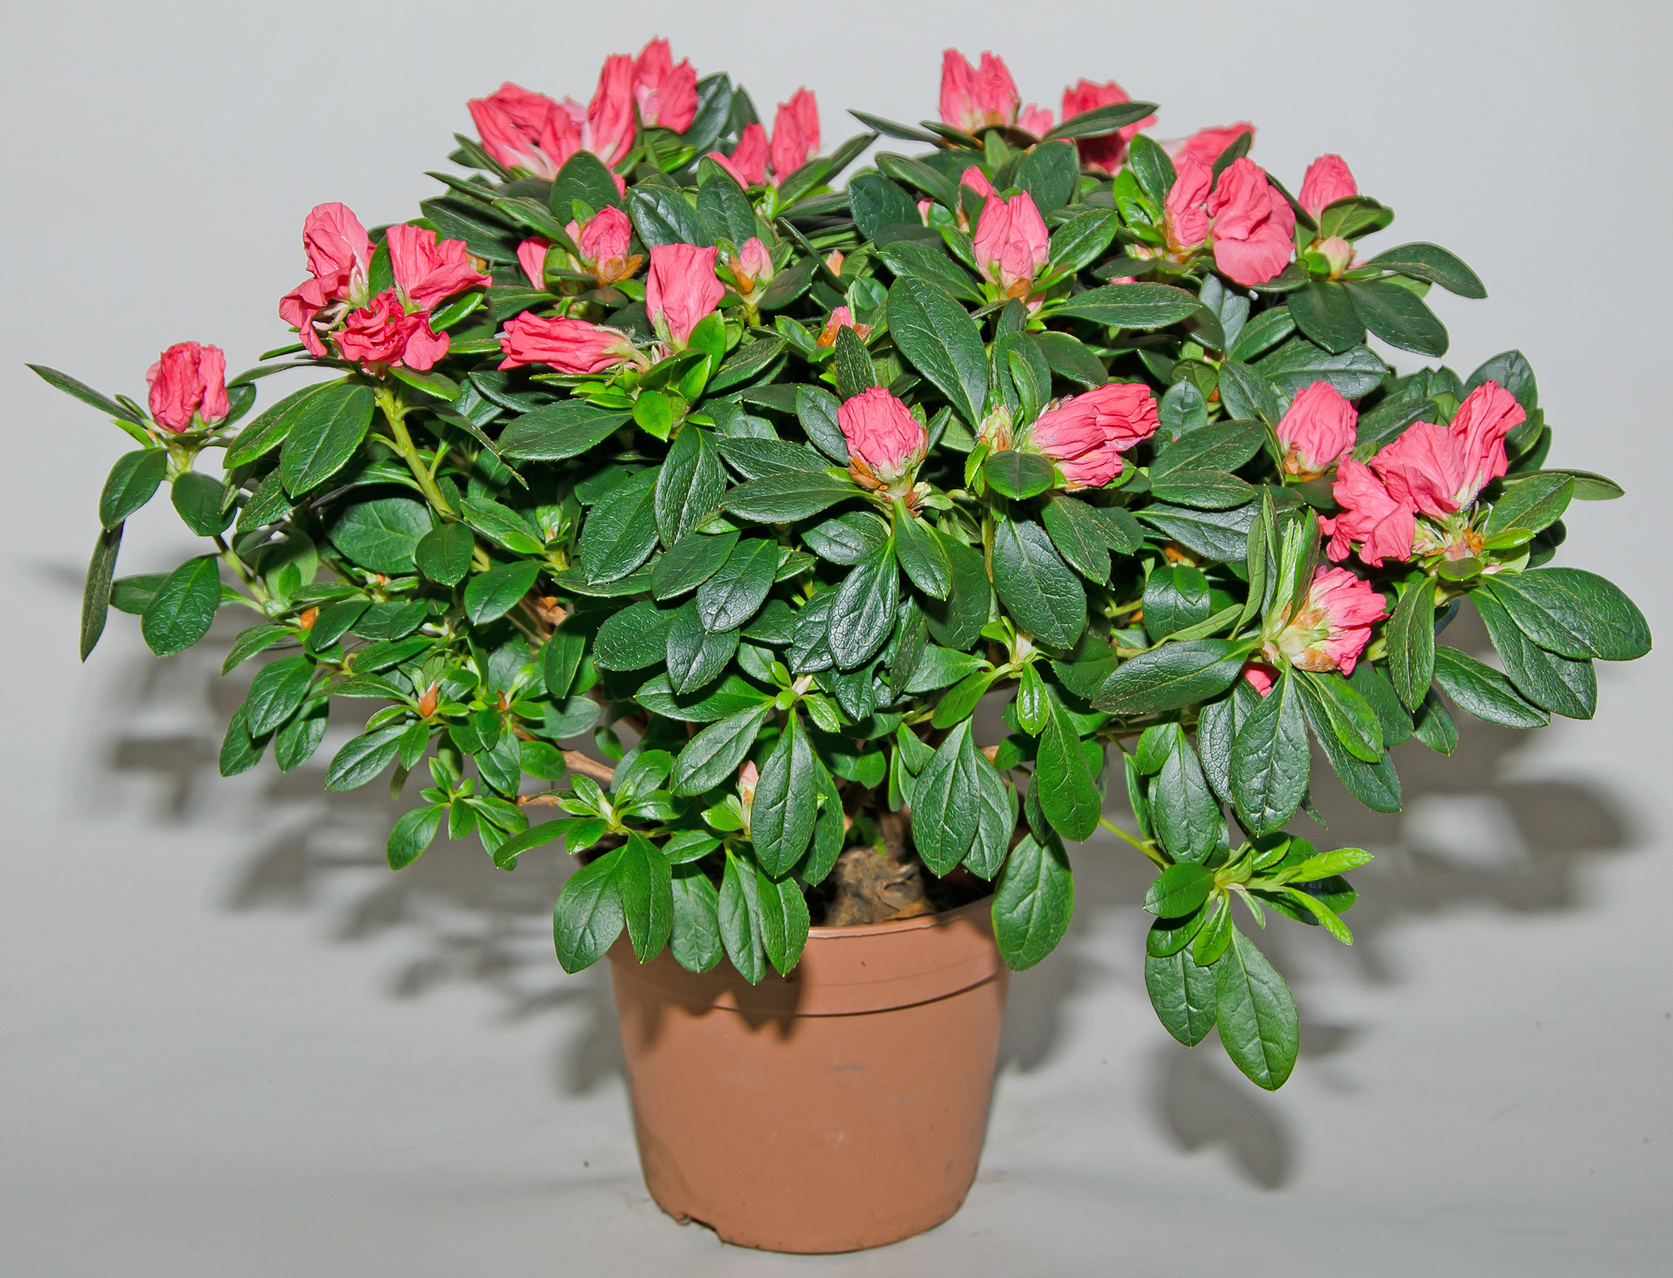

Handel
Registratie(KCB)
Autorisatie afgifte plantpaspoort
Bedrijfsadministratie paspoortgegevens

Slide 12




Petunia
Hedera
Fyto registratie nummer
C Traceerbaarheids code
Land van oorsprong

Slide 13
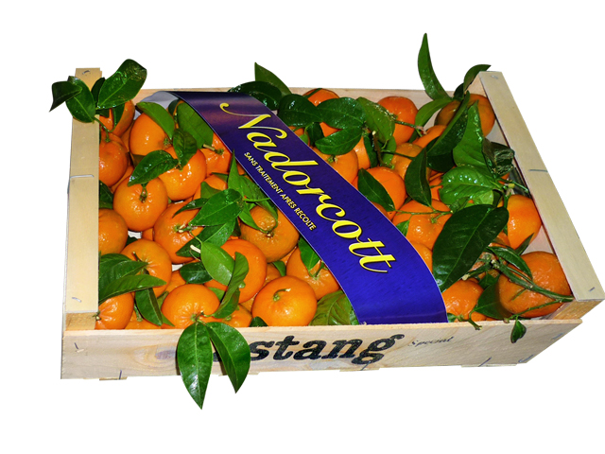

Slide 14
Bedankt voor uw aandacht
www.kcb.nl

